Slide 1
FIP Billedkunst efter reformen
KRITIK som DIDAKTIK
Om fagets udvikling, didaktik
og eksamen i tematisk ramme
Torsdag 18.1 2018 Ved Bonnie Bay Andersen

Slide 2
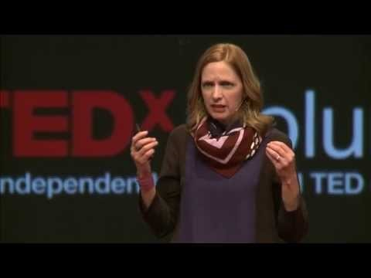
Hvorfor skal elever have billedkunst?
Ted talk inspiration https://youtu.be/ZcFRfJb2ONk
https://www.youtube.com/watch?v=ZcFRfJb2ONk

Slide 3
Hvorfor skal elever have billedkunst i gymnasiet?
1. Identitet og formål
1.1. Identitet
Billedkunst har som sit primære genstandsfelt visuelle fænomener samt æstetiske processer. I faget oplever og undersøger eleverne forskellige visuelle fænomener, herunder visuelle kulturer, traditionelle kunstformer, nutidens kunstformer samt arkitektur, og eksperimenterer med dem for at opnå visuel, æstetisk og innovativ viden og kompetence.
1.2. Formål
Formålet med billedkunst er at give eleverne en reflekteret analytisk tilgang til visuelle fænomener og viden om disse fænomeners historiske, kulturelle og menneskelige betydning, lokalt såvel som globalt. Faget skal bidrage til elevernes almendannelse og studiekompetence. Det sker gennem fordybelse i æstetiske oplevelser og arbejdsprocesser, hvor praksis, analyse og teori vekselvirker i undersøgelsen af almene, kunstfaglige og æstetiske problemstillinger. Derved opbygger eleverne viden og kundskaber, som hjælper dem til at forstå og deltage i en kompleks visuel, digital og global kultur
Notes:
Lovens ånd! I identitet og formål

Slide 4
Hvorfor skal elever have billedkunst i gymnasiet?
INDUKTIV problem- og procesorienteret UNDERVISNING
Lærer = facilitator og vejleder
1. Identitet og formål
1.1. Identitet
Billedkunst har som sit primære genstandsfelt visuelle fænomener samt æstetiske processer. I faget oplever og undersøger eleverne forskellige visuelle fænomener, herunder visuelle kulturer, traditionelle kunstformer, nutidens kunstformer samt arkitektur, og eksperimenterer med dem for at opnå visuel, æstetisk og innovativ viden og kompetence.
1.2. Formål
Formålet med billedkunst er at give eleverne en reflekteret analytisk tilgang til visuelle fænomener og viden om disse fænomeners historiske, kulturelle og menneskelige betydning, lokalt såvel som globalt. Faget skal bidrage til elevernes almendannelse og studiekompetence. Det sker gennem fordybelse i æstetiske oplevelser og arbejdsprocesser, hvor praksis, analyse og teori vekselvirker i undersøgelsen af almene, kunstfaglige og æstetiske problemstillinger. Derved opbygger eleverne viden og kundskaber, som hjælper dem til at forstå og deltage i en kompleks visuel, digital og global kultur

Slide 5
2.1. Faglige mål (C STX)
Eleverne skal kunne:
̶ undersøge en problemstilling gennem en vekselvirkning mellem praksis, analyse og teori
̶ eksperimentere med forskellige metoder og strategier til at løse opgaver af visuel eller rumlig karakter i samspil med det analytiske arbejde med andres og egne værker
̶ forklare valg og fravalg, muligheder og begrænsninger i æstetiske og innovative processer
̶ udvælge, sammenligne og analysere et relevant visuelt og rumligt materiale med udgangspunkt i en problemstilling. Elevernes eget arbejde skal indgå i materialet
̶ forklare forskellen mellem personlig smag og analytisk tilgang
̶ forstå udvalgte perioder eller visuelle kulturers elementære karakteristiske træk
̶ anvende fagterminologi
̶ kommunikere om og ved hjælp af visuelle virkemidler, herunder digitale
̶ behandle problemstillinger i samspil med andre fag
̶ demonstrere viden om fagets identitet og metoder.
2.2. Kernestof (C STX)
Kernestoffet er:
̶ praktisk, analytisk og teoretisk undersøgelse af almene, kunstfaglige og æstetiske problemstillinger
̶ visuelle værker, fænomener og kulturer med følgende spredning:
før og efter 1800 og fra de seneste 10 år, med hovedvægt på sidstnævnte periode
forskellige værktyper, medier og udtryksformer, herunder digitale
danske, vestlige og ikke-vestlige udtryk, herunder international samtidskunst
̶ elementære analytiske tilgange til at forstå visuelle fænomeners form, indhold og kontekst
̶ udvalgte teorier til at belyse almene, kunstfaglige og æstetiske problemstillinger
̶ ideerne og strategierne bag visuelle udformninger
̶ æstetiske og innovative processer

Slide 6
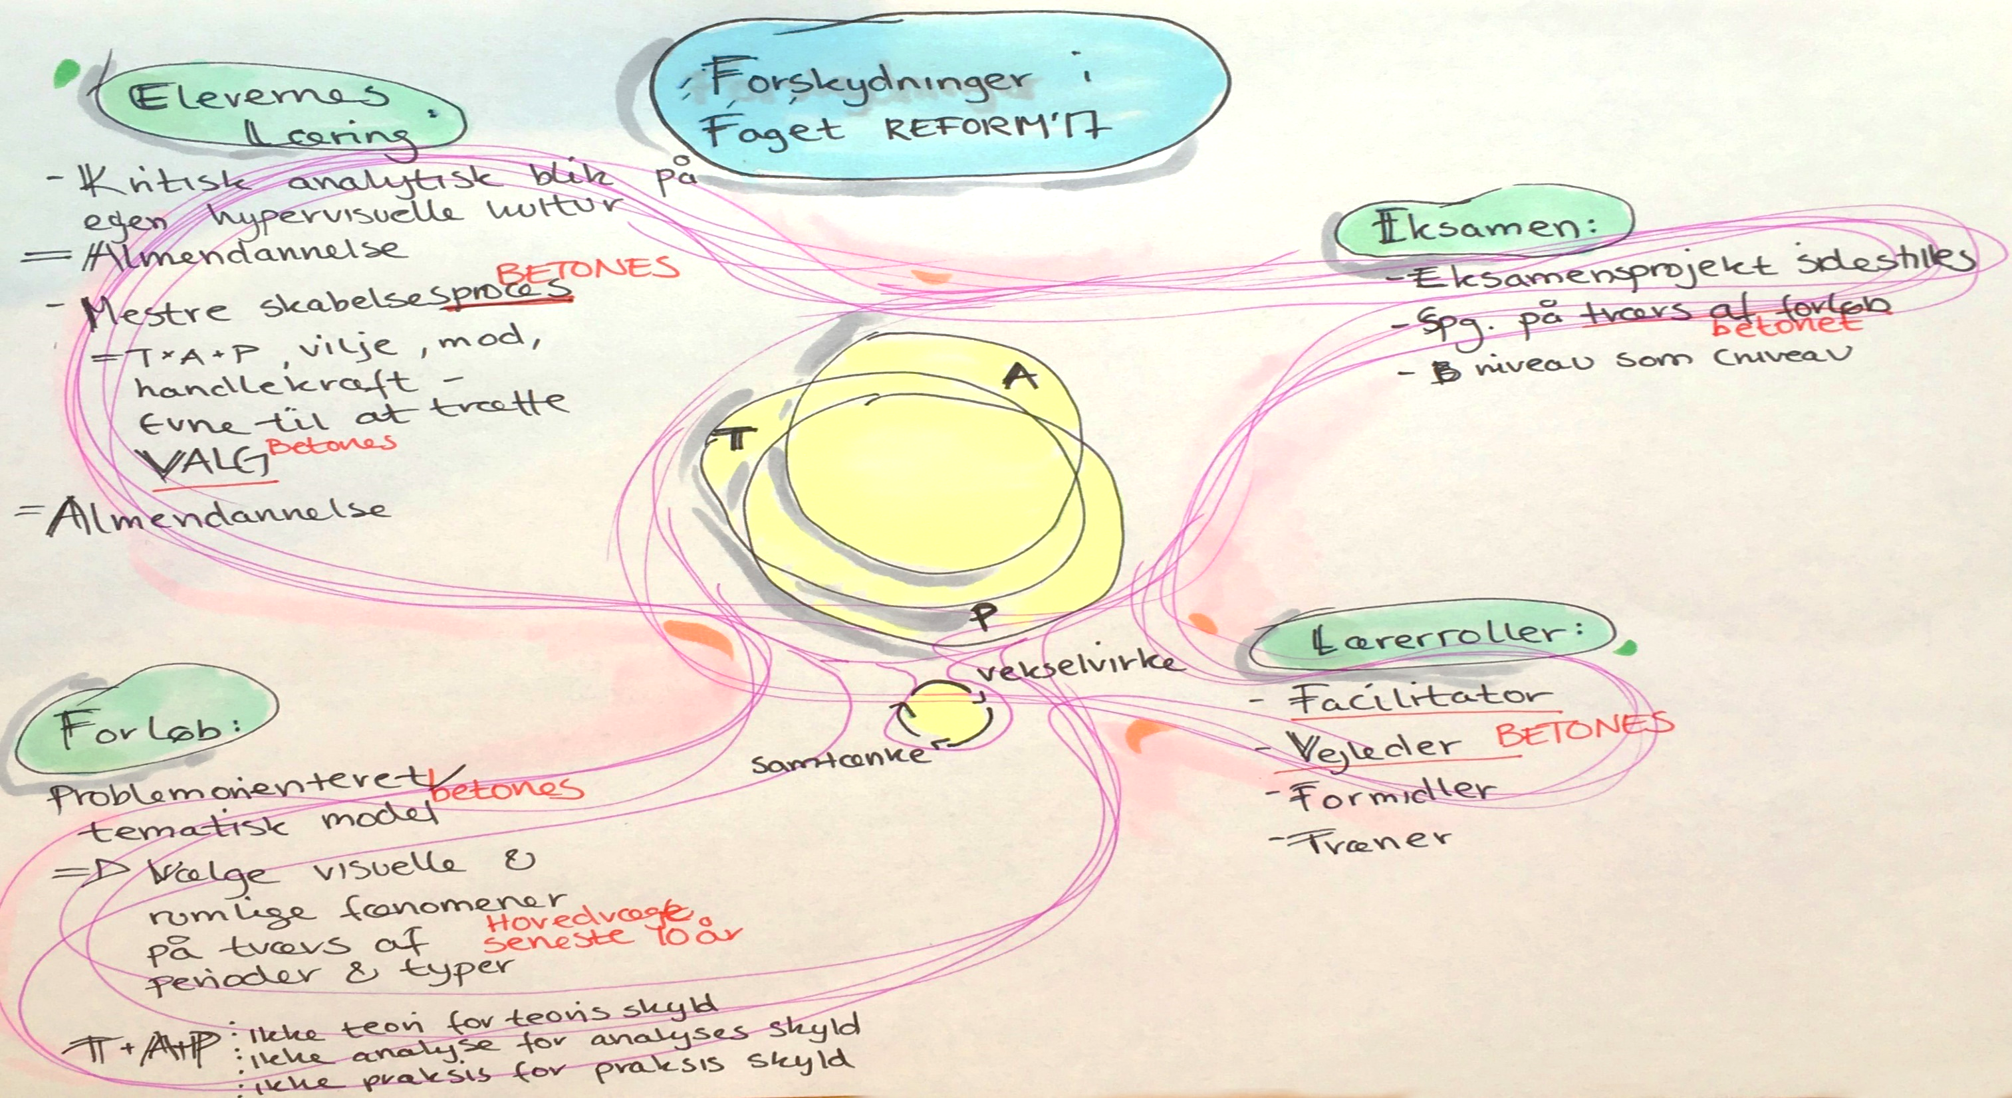
EKSPERIMENTER!
Notes:
Starte med reformen – jeg har tegnet: Overblik over reformforskydninger - Vender vi tilbage til se Mikroplan og makoplan – aktiviteter og møder med elever (vejlederrolle) næste FIP. NU facilitering og forløbsdesign ud fra fælles tema, materialer og konkurrence
nere

Slide 7
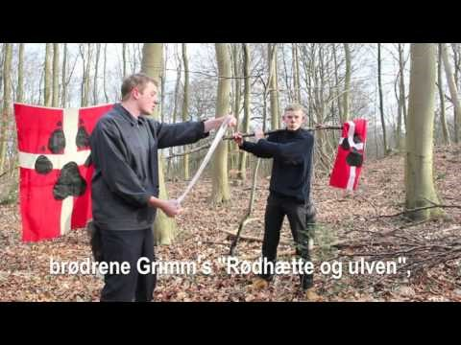
Ulvens manifest – elevværk https://youtu.be/9g72HjLY_EI
Notes:
https://www.youtube.com/watch?v=9g72HjLY_EI – fra mit forløb: fra kunstkritik til kritisk kunst – om den kunstneriske avantgarde og kritisk samtidskunst – her med huskunstner Lilibeth Cuenca Rasmussen

Slide 8
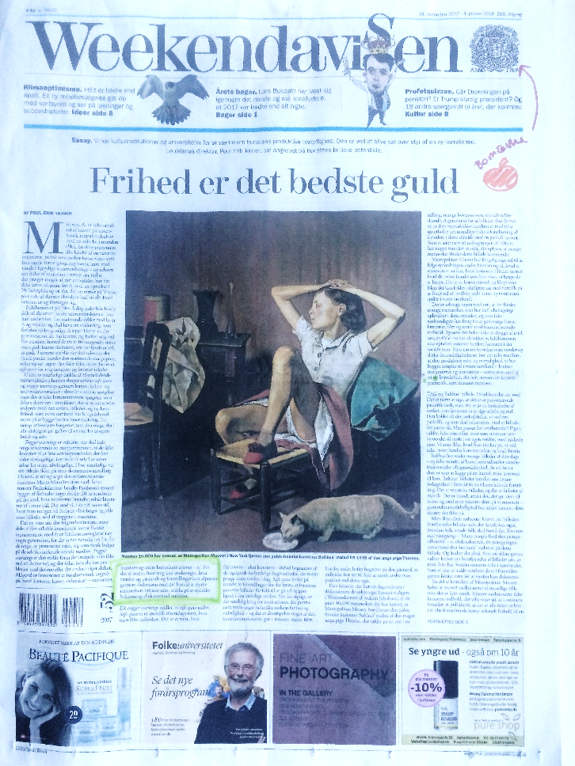
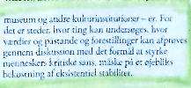
Notes:
Det vi skal turde lade billedkunst være – aktuelt – antologi på AU om kunstkritikken i digitale tid – midler til at producere materiale til FIP – kunsten.nu fordi det har været min største ressource (og redning) gennem årene – holde sig ajourført med samtidskunsten + kunstkritikken som får faglige mål: personlig smagsdom vs analytisk argumentation til at blive meget tydelig. Kunsten.nu har lavet materialesamlinger til os inden for kritisk kunst + guides til at eleverne kan lege anmeldere (få skriftlighed ind)

Slide 9
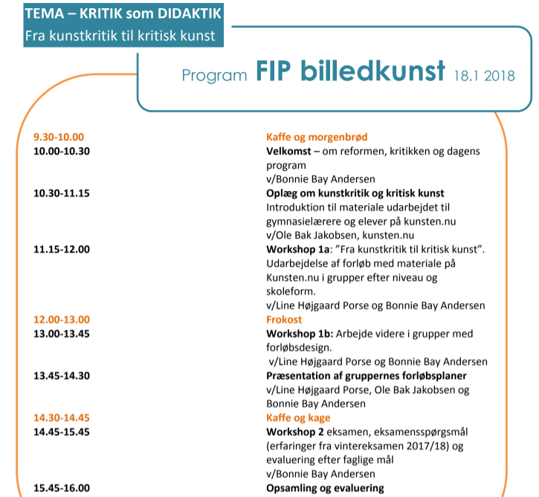
v/Matthias Hvass Borello. Kunsten.nu
Matthias Hvass Borello
Notes:
Byggesten kommer på … og så temapræsentation

Slide 10
WORKSHOP #1
Byggesten forløbsdesign
fra KUNSTKRITIK til KRITISK KUNST
Byggesten:
Materialer på Kunsten.nu
Kørners kunstkonkurrence
Torsdag 18.1 2018 Ved Bonnie Bay Andersen, Line Højgaard Porse og Kunsten.nu

Slide 11
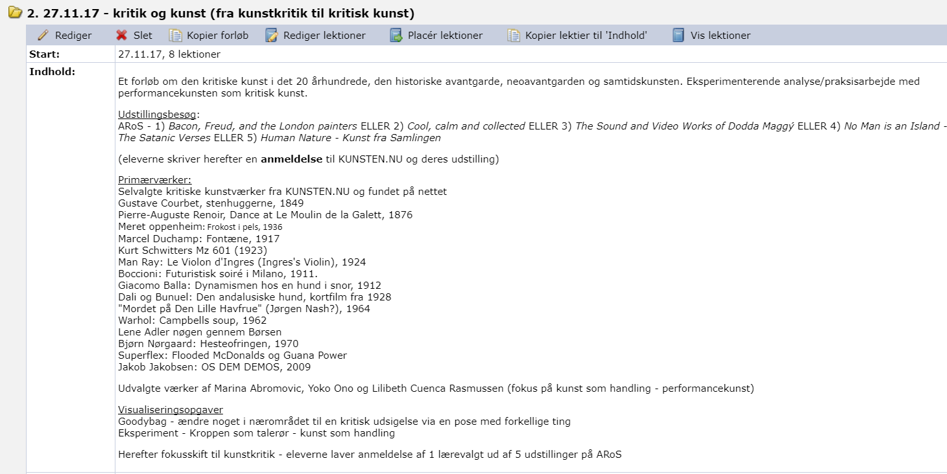
MIT forløb
Link til min PowerPoint om avantgardekunst og avantgardeteori – til b niveau citatslides til lektietekstgennemgang
Notes:
Mit forløbseksempel – 1g bk vinter 2017

Slide 12
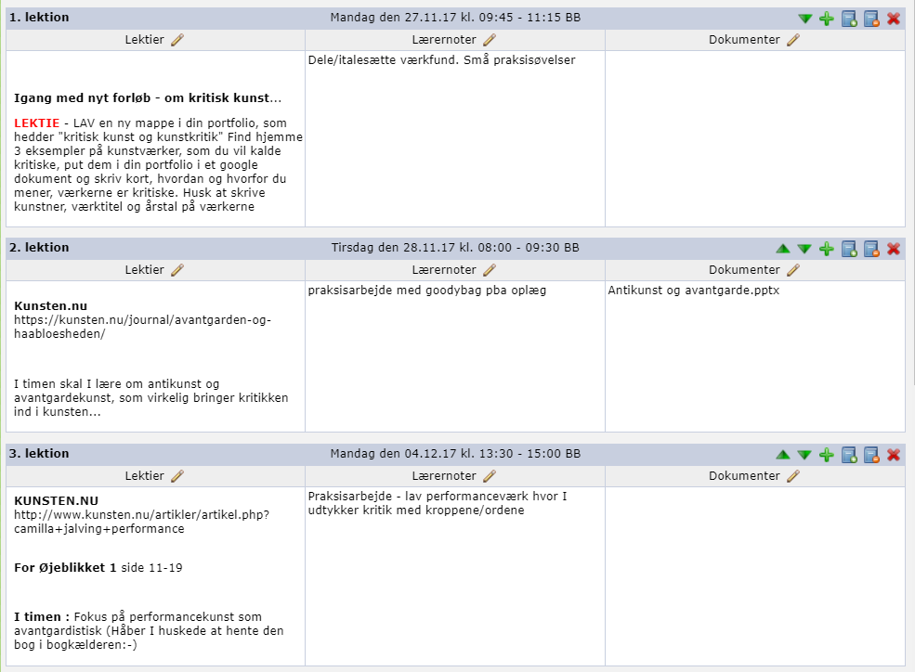
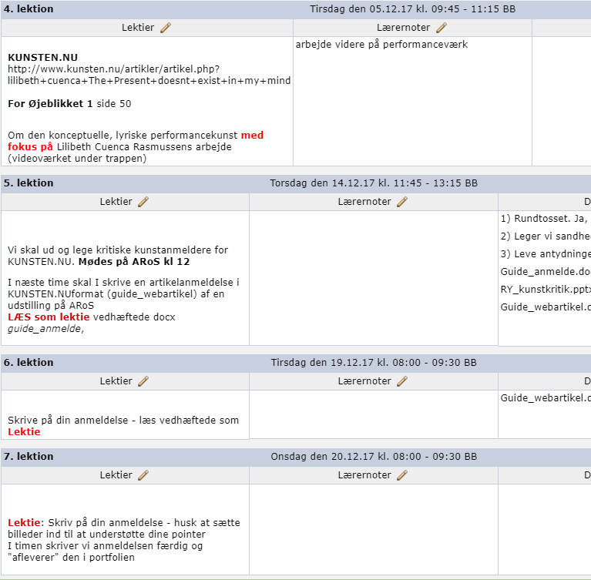

Slide 13
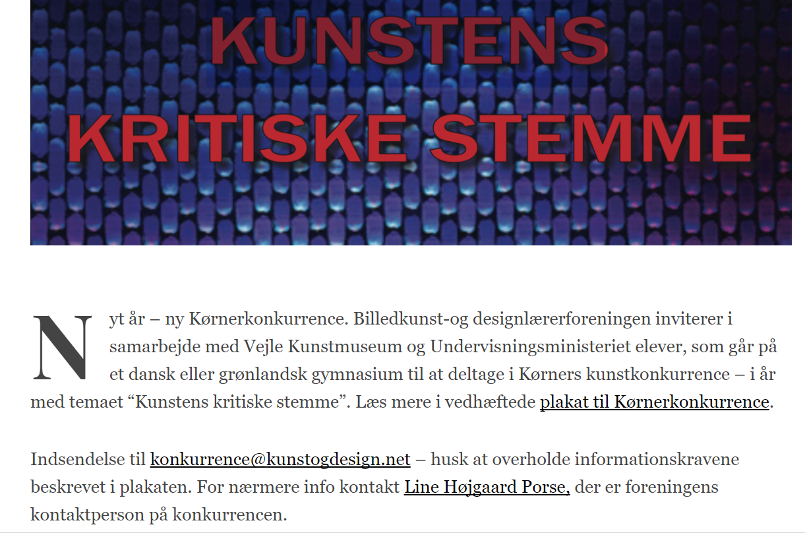
DEADLINE: Fredag den 13. april 2018
Notes:
http://kunstogdesign.net/2018/01/10/koerners-kunstkonkurrence-2018/

Slide 14
BYGGESTEN
Gymnasierettede materialer på kunsten.nu:
https://kunsten.nu/undervisning-billedkunst-2017/
https://kunsten.nu/kunstkritik-en-guide/
Rune Gade: Hvad er udstillingsanalyse? – bidrag til en diskussion af metodiske strategier i forbindelse med analyser af kunstudstillinger, 2006
Kørnerkonkurrence: www.kunstogdesign.net + materialesamling

Slide 15
WORKSHOP #2
-------
Eksamen
KRITIK
Sparring og erfaringsudveksling fra vintereksamen
Torsdag 18.1 2018 Ved Bonnie Bay Andersen
Notes:
Skoleformsgrupper – derefter matrix

Slide 16
Hvordan kan eksamen få eksaminandens beherskelse af faglige mål frem i lyset?
Baseret på vejledningens eksempler på eksamensspørgsmål – Fagkonsulentens spørgsmål
Problemstilling: Hvordan kan lys bruges som visuelt, rumligt og/eller sanseligt virkemiddel?
1. Vælg fra portfolien (din personlige + hele forløbet) min. 5 visuelle, sanselige og/eller rumlige fænomener og forklar, hvordan skaberen/kunstneren har arbejdet med lyset og/eller illusionen af lys i fænomenerne i forhold til form, indhold og/eller kontekst. Vælg gerne fænomener fra forskellige perioder og områder (arkitektur, skulptur, maleri, streetart, fotografi, performance, skulptur, installation, m.m.)
2. Vælg min. 2 af dine egne praktiske arbejder og fortæl, hvordan du har arbejdet med emnet.
3. Før eller efter skal du præsentere dit selvstændige eksamensprojekt inden for det overordnede eksamensemne ”XXXX”

Slide 17
Hvordan kan eksamen få eksaminandens beherskelse af faglige mål frem i lyset?
Gruppeudfordring
Prøv at lege med forskellige eksamensspørgsmålsformuleringer, som på bedst mulig vis giver eksaminanden mulighed for at vise om han/hun behersker faglige mål
Placer jer i grupper efter C STX, C HF, B STX
Brug erfaringer fra vintereksamen 207/18!
Gruppens spg sendes til bonnie.bay.andersen@stukuvm.dk

Slide 18
Opmærksomhedspunkter - eksamen
1. 4.3. Bedømmelseskriterier
Bedømmelsen er en vurdering af, i hvilken grad eksaminandens præstation opfylder de faglige mål, som de er angivet i pkt. 2.1. Der gives én karakter ud fra en helhedsvurdering af eksaminandens præstation, omfattende prøvedelen i eksamensprojektet og prøvedelen i det teoretiske, praktiske og analytiske stof. De to prøvedele vægtes lige. Ved eksamensprojektet lægges der vægt på eksamensprojektets idé, proces og udførelse i forhold til den opstillede problemformulering.
FAQ om eksamen – herunder nyeste regler om snyd og internetadgang til eksamen
Eksamenskid (udleveret) som fil

Slide 19
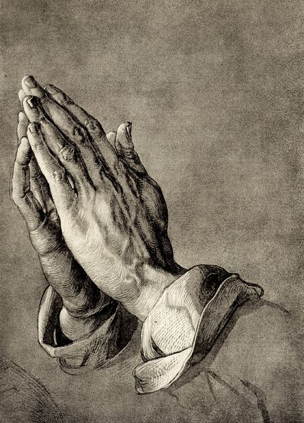
En bøn…
Skal du være Censor? Gå til det med åbent og nysgerrigt sind!

